Slide 1
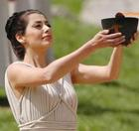

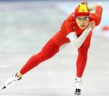
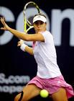




体育颂

Slide 2

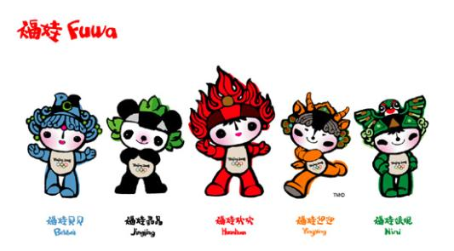
08北京奥运会经典回眸
百年追梦凝聚成16天的精彩，中国人用一场“无与伦比”的盛会给了世界一个惊喜，让我们用一些经典的影像来回忆一下那段令人热血沸腾的日子。

Slide 3
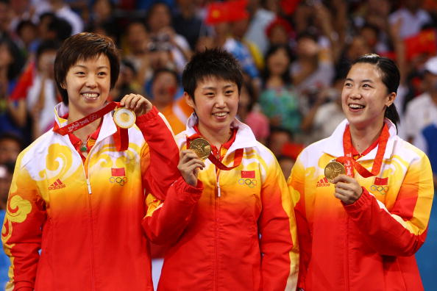
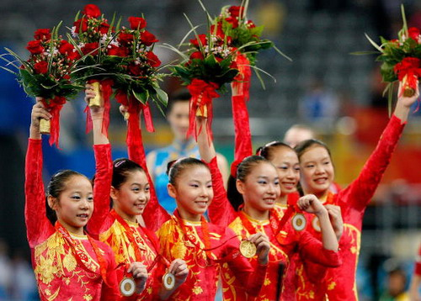
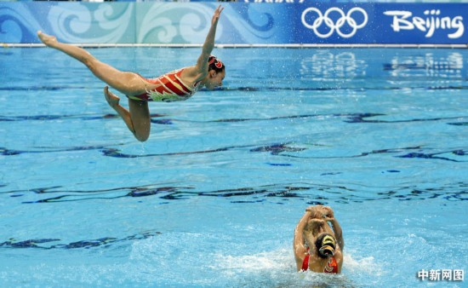
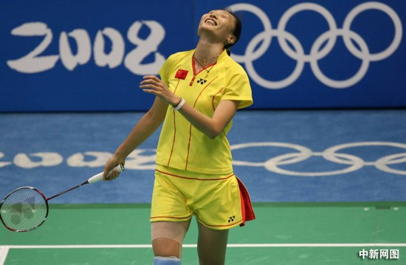
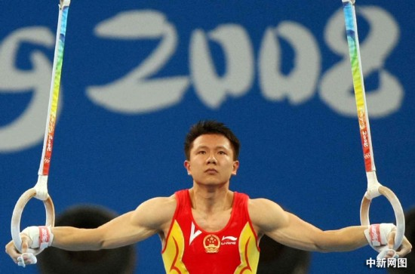
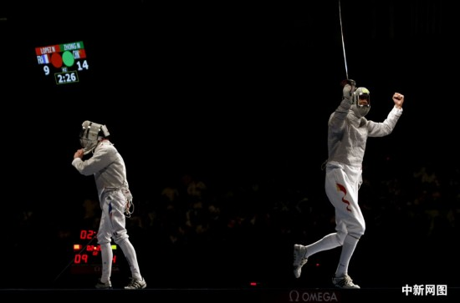
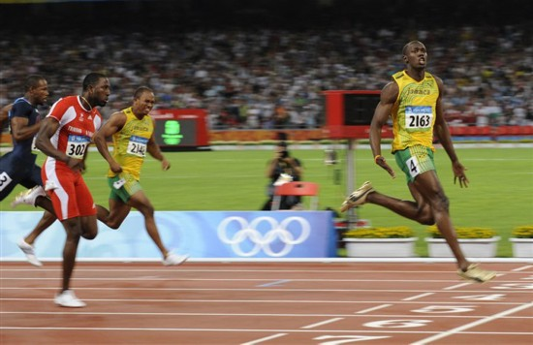
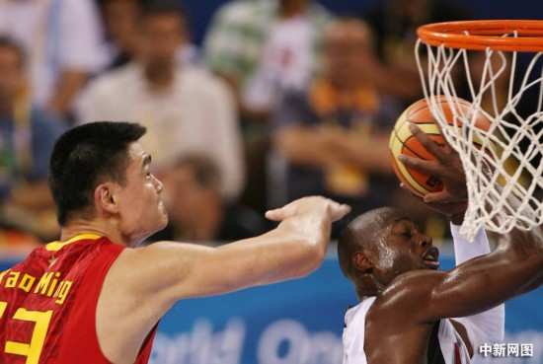
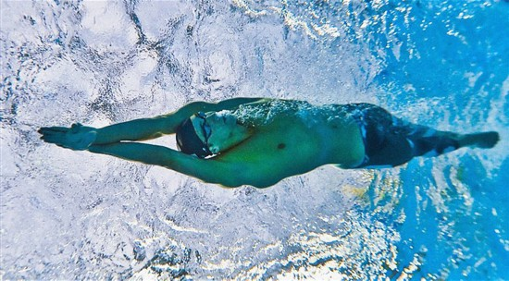
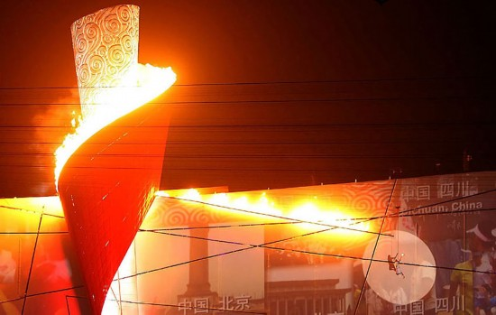
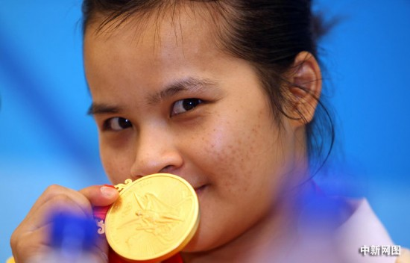

Slide 4


奥运历程
届次 时间 国家 城市 1 1896 希腊 雅典
2 1900 法国 巴黎
3 l904 美国 圣路易斯
4 1908 英国 伦敦
5 l9l2 瑞典 斯德歌尔摩
6 1916 (因一战取消)
7 1920 比利时 安特卫普
8 1924 法国 巴黎
9 1928 荷兰 阿姆斯特丹
10 1932 美国 洛杉矶
11 1936 德国 柏林
12 1940 (因二战取消)
13 1944 (因二战取消)
14 1948 英国 伦敦
15 1952 芬兰 赫尔辛基
届次 时间 国家 城市
16 1956 澳大利亚 墨尔本
17 1960 意大利 罗马
18 1964 日本 东京
19 1968 墨西哥 墨西哥城
20 1972 德国 慕尼黑
21 1976 加拿大 蒙特利尔
22 1980 前苏联 莫斯科
23 1984 美国 洛杉矶
24 1988 韩国 汉城
25 1992 西班牙 巴塞罗那
26 1996 美国 亚特兰大
27 2000 澳大利亚 悉尼
28 2004 希腊 雅典
29 2008 中国 北京
30 2012 英国 伦敦

Slide 5
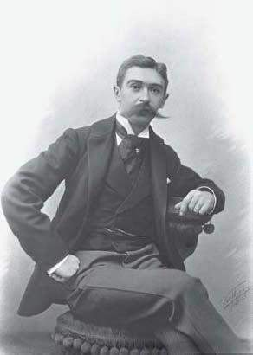
作者简介
皮埃尔·德·顾拜旦（Pierre De Coubertin，1863年1月1日—1937年9月2日）,现代奥林匹克运动会的发起人，被誉为“现代奥林匹克之父”，终生倡导奥林匹克精神。1863年1月1日出生于法国巴黎，1896年至1925年任国际奥林匹克委员会主席，也是奥林匹克会徽、奥林匹克会旗的设计者。顾拜旦不仅是世界著名的国际体育活动家，同时也是卓有成就的教育学家和历史学家。顾拜旦在第五届奥运会上发表著名诗作《体育颂》。该诗获得首次举办的奥林匹克文学艺术比赛金质奖。

Slide 6
本文创作背景
现代奥林匹克运动会从创办到1912年举行第五届奥运会前夕，奥林匹克运动在西方世界被蒙上阴影，发生变异，暴露出弊端。
奥运会黑镜头
❖ 1904年第三届奥运会上，美国的马拉松选手“以车代步”、“打兴奋针” 。
❖ 1908年在伦敦举行的第四届奥运会，英国裁判偏袒本国选手，引起各国运动员不满。

Slide 7
字词检查站
cù xī jī
猝 然 晨曦 畸形 桂冠
无与伦比 日新月异
发育不正常。
光荣的称号或竞 赛中的冠军。
突 然。
晨光。
没有能比得上的。伦，同类。
每天每月都有新的变化，形容进步、发展快。

Slide 8
深思熟虑
有朝一日
继往开来
深入细致地思考
将来有一天
继承前人的事业，并为将来开辟道路

Slide 9
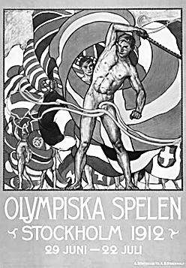
朗读课文
说说文章写了什么内容？
文章高歌了体育所蕴含的伟大精神。

Slide 10

欣赏下面几张图片
你从中看出了什么？最好用课文中的语言来回答。

Slide 11
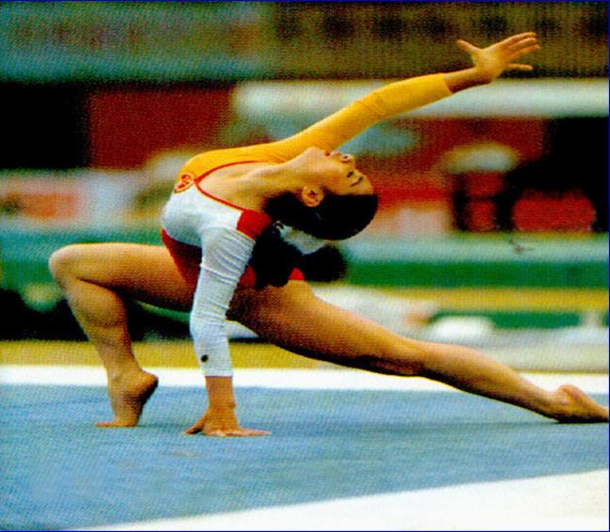
美丽

Slide 12
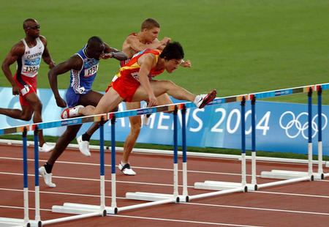
勇气
力量

Slide 13
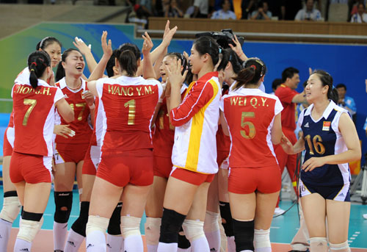
快乐

Slide 14
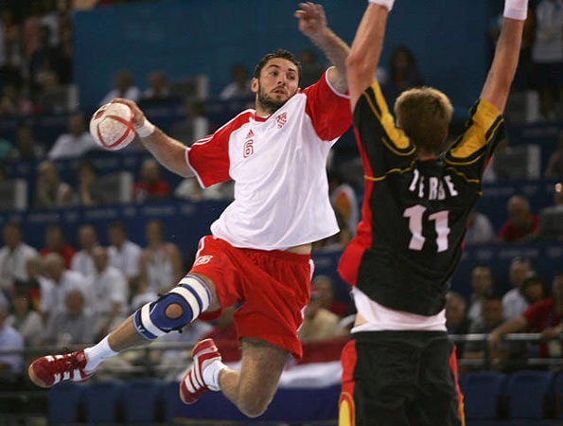
活力

Slide 15
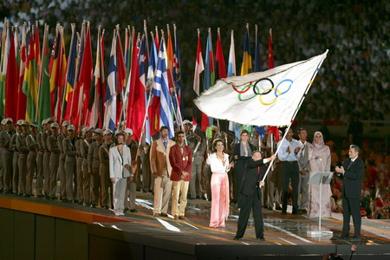
和平

Slide 16
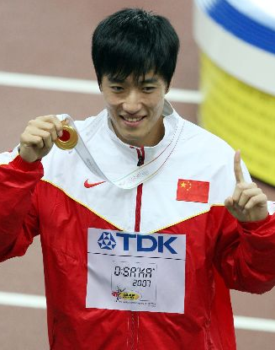

刘 翔
张怡宁
荣誉

Slide 17
赏读
请同学们大声朗读《体育颂》，在朗读过程中请融进你们对于体育的切身体会和美好联想。

Slide 18
在读课文过程中，你发现了课文表达上 有什么特点？
1.每段都有“啊,体育”开头;
2.句式一致,语言简洁工整,文笔优美激昂;
3.全部都用第二人称.
但各有差异:各段的核心意思不同

Slide 19









课文结构

Slide 20
想一想：
课题中“颂”为何意？通过这个字反映了作者对体育的什么感情？试着概括文章主旨。
歌颂体育，高度评价了体育在现代社会的功能和作用，抒发了奥林匹克运动的豪壮气魄和不可摧毁的力量。
主旨：

Slide 21
重难点句子分析：
“你猝然降临在灰蒙蒙的林间空地，受难者激动不已”受难者为何激动？
体育给地球和全人类带来希望的阳光，带来生命的活力。
你像高山之巅出现的晨曦，照亮了昏暗的大地。
在这里作者把体育比作晨曦，形象地歌颂了体育给地球带来了阳光，体育让我们感觉到了生命的活力。

Slide 22
我们所说的勇气，不是冒险家押上全部赌注似的蛮干，而是经过慎重的深思熟虑。
在一般人看来，体育的内涵就是指身体技能，在体育场上所表现出来的勇气就是指体力的拼搏。但作者不提倡鲁莽的蛮干，他认为体育锻炼出的是“深思熟虑”，体育的勇气应是有勇有谋。
为什么说“体育就是培养人类的沃地”？
因为体育能增强民族体质，矫正畸形躯体，对于民族振兴有着无可比拟的作用。

Slide 23
作业：
一、抄写生字并组词
娱 耻 悉 厘 键 患
二、近反义词
近：猝然 强健 刚毅 清晰
反：高尚 敏捷 刚毅 忧伤
三、词语解释
猝然 深思熟虑 日新月异

